Slide 1


Pospeševanje rabe elektronskih storitev pri seniorjih
Zavod za pokojninsko in invalidsko zavarovanje Slovenije Pension and Disability Insurance Institute of Slovenia
Mag. Edmond Pajk
Namestnik generalnega direktorja, direktor informacijskih tehnologij

Slide 2




O ZPIZ
ZPIZ izvaja obvezno pokojninsko in invalidsko zavarovanje v Sloveniji. Sistem ima tradicijo iz konca 19. stoletja in temelji na medgeneracijski solidarnosti.
ZPIZ zavaruje 915.000 oseb in izplačuje pokojnine in druge prejemke 615.000 upravičencem v Sloveniji in več kot 50 državah po svetu.
Razmerje med zavarovanci in upokojenci je 1,48
ZPIZ zaposluje 860 zaposlenih v Ljubljani in v 9 območnih enotah.
ZPIZ letno za stranke opravi več kot 430.000 storitev za stranke.
Odhodki na letni ravni nad 5 mrd €.
Zavod za pokojninsko in invalidsko zavarovanje Slovenije Pension and Disability Insurance Institute of Slovenia

Slide 3
E-ZPIZ – elektronske storitve za zavarovance in upokojence
Storitve e-ZPIZ: E-vloge, e-nakazila, e-status zadeve, IOE – informativna osebna evidenca (podrobnosti o obdobjih zavarovanja, zavarovalnih osnovah)…
60.000 registriranih uporabnikov (s certifikatom)
Več kot 15.000 novih registracij letno
povprečna starost uporabnikov: 51 let
Povprečna starost uporabnikov ob registraciji: 48 let
Demografija uporabnikov storitev e-ZPIZ:
53 % uporabnikov nad 55 let starosti
Po desetletjih starosti uporabnikov:
  60+ letniki: 32%,
  50+ letniki: 30%
  30+ letniki: 16%
  40+ letniki: 12%
  20+ letniki: 8 %...
Največje število uporabnikov po letih starosti: 61, 66, 55, 60, 59, 62, 56, 58, 57, 63
Zavod za pokojninsko in invalidsko zavarovanje Slovenije Pension and Disability Insurance Institute of Slovenia

Slide 4
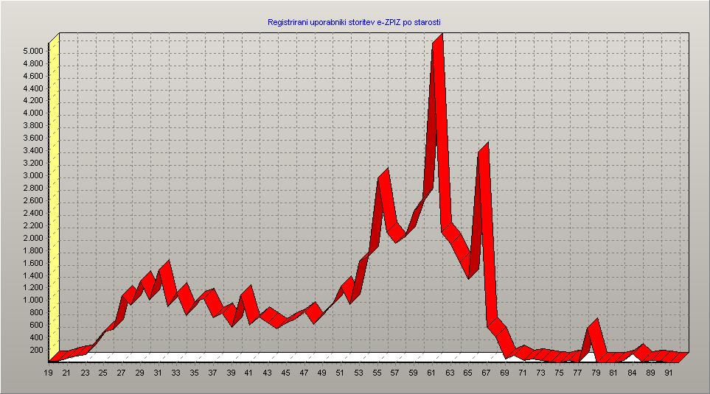
Registrirani uporabniki e-storitev po starosti
Zavod za pokojninsko in invalidsko zavarovanje Slovenije Pension and Disability Insurance Institute of Slovenia

Slide 5
Dejstva o uporabi e-ZPIZ
Starostna struktura uporabnikov kaže, da se starejši uporabniki enakovredno z mlajšimi odločajo za uporabo e-storitev e-ZPIZ, oziroma celo prevladujejo v strukturi uporabnikov
Certifikat (KDP) je zahtevan iz varnostnih razlogov pa tudi zaradi zakonskih zahtev (UUP) – očitno ni prevelika ovira za uporabnike
Kljub velikem številu registriranih uporabnikov bi si želeli, da bi bila uporaba e-storitev še večja (tako glede števila uporabnikov kot uporabe storitev).
Zavod za pokojninsko in invalidsko zavarovanje Slovenije Pension and Disability Insurance Institute of Slovenia

Slide 6
Ukrepi za večjo uporabo e-storitev
Še večja uporaba storitev z enostavnejšim načinom avtentikacije (avtentikacija prek prejetega dokumenta z QR kodo, ipd) – kjer je to smiselno in mogoče
Oblikovna posodobitev in teženje k izboljšanju uporabniške izkušnje
Prenos storitev na mobilno platformo
Nadalnja širitev uporabe e-peresa v prostorih zavoda (lastnoročno podpisovanje e-vlog, ki jih vnese svetovalec, stranka pa elektronsko podpiše)
Uvedba računalniške opreme za samostojen vnos e-vlog uporabnikov v prostorih zavoda
Izvajanje izobraževanja za pomoč uporabnikom pri uporabi e-storitev v sodelovanju z NVO
Več vlaganj v ozaveščanje in promocijo uporabe e-storitev
Zavod za pokojninsko in invalidsko zavarovanje Slovenije Pension and Disability Insurance Institute of Slovenia

Slide 7

Hvala lepa za pozornost!
Stik:
edmond.pajk@zpiz.si
Zavod za pokojninsko in invalidsko zavarovanje Slovenije Pension and Disability Insurance Institute of Slovenia

